Slide 1
Департамент образования и науки города Москвы
Государственное автономное образовательное учреждение
высшего образования г. Москвы
МОСКОВСКИЙ ГОРОДСКОЙ ПЕДАГОГИЧЕСКИЙ УНИВЕРСИТЕТ
Институт цифрового образования
Департамент информатизации образования
Направление подготовки
44.04.01 Педагогическое образование
Профиль подготовки
«Информационные и телекоммуникационные технологии в образовании»
Курс 2
группа ИТТ-221м
Магистрант
Коршунова Людмила Васильевна
korshunovalv830@mgpu.ru
Анализ функциональных и дидактических возможностей онлайн-инструмента
для разработки интерактивного учебного контента

Slide 2
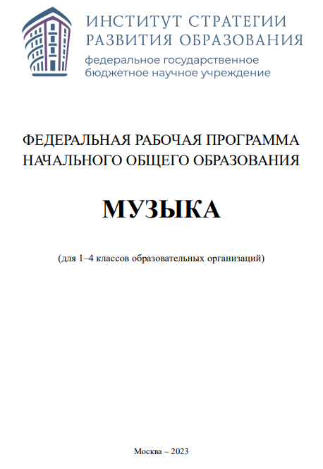
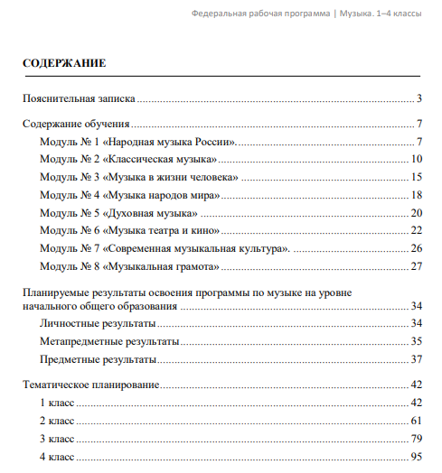
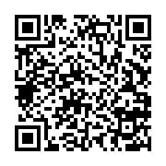
https://edsoo.ru/wp-content/uploads/2023/09/04_frp-muzyka-1-4-klassy.pdf

Slide 3
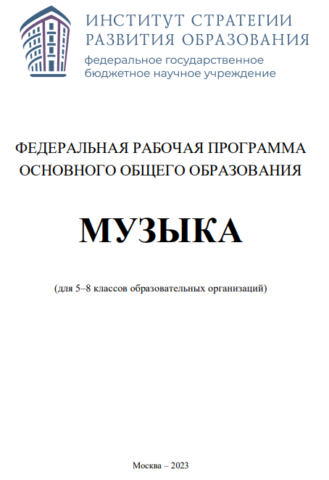
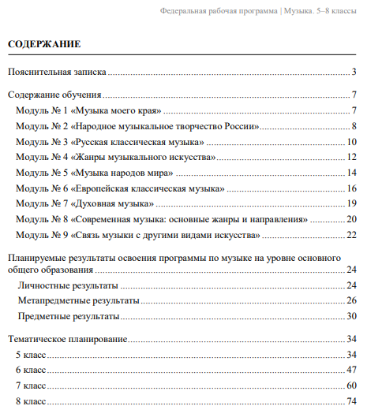
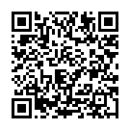
https://edsoo.ru/wp-content/uploads/2023/08/frp-muzyka_5-8_klassy.pdf

Slide 4
Google Arts & Culture

Slide 5
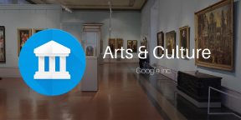
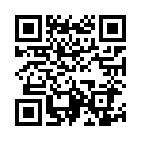
Функциональные особенности:
Виртуальные туры по музеям и памятникам архитектуры со всего мира.
Возможность просмотра экспонатов с функцией масштабирования и вращения.
Образовательные программы, лекции и видео от экспертов в области искусства.
Функция “Исследуйте рядом”, позволяющая находить ближайшие культурные объекты и мероприятия.
Интеграция с Google Street View для создания панорамных изображений.
https://artsandculture.google.com/?hl=ru

Slide 6
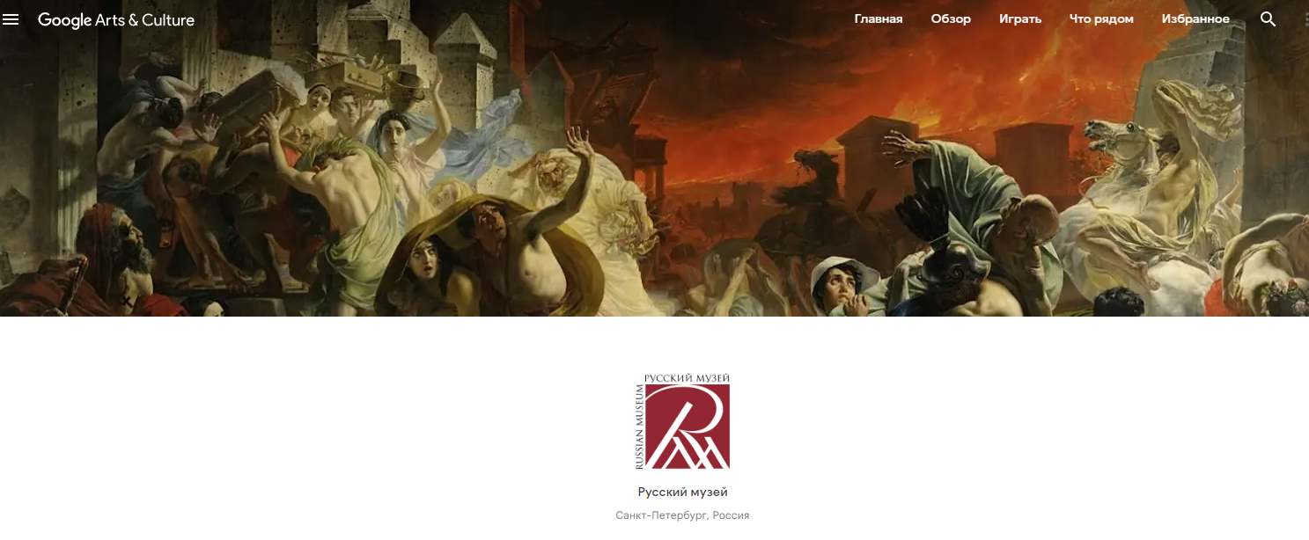
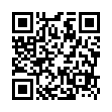
https://g.co/arts/952ec5zNBgZZAnCa9

Slide 7
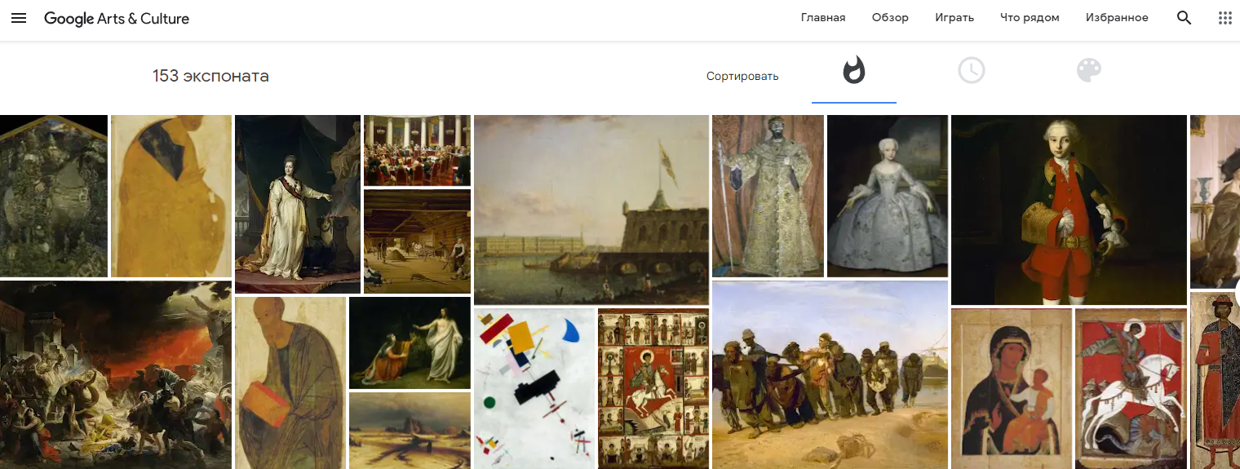
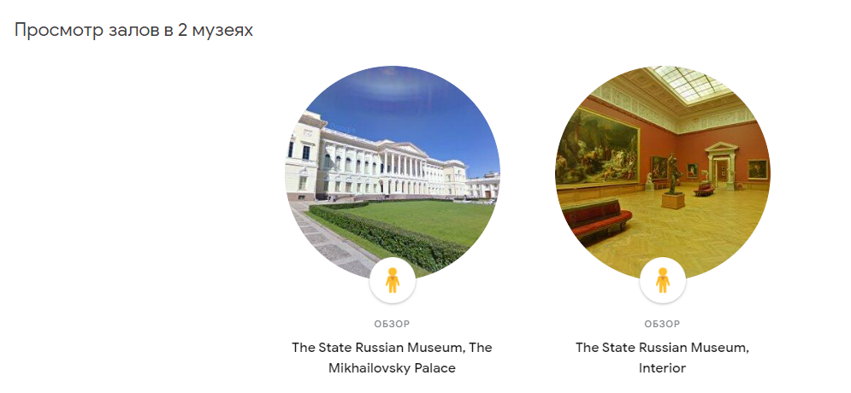

Slide 8
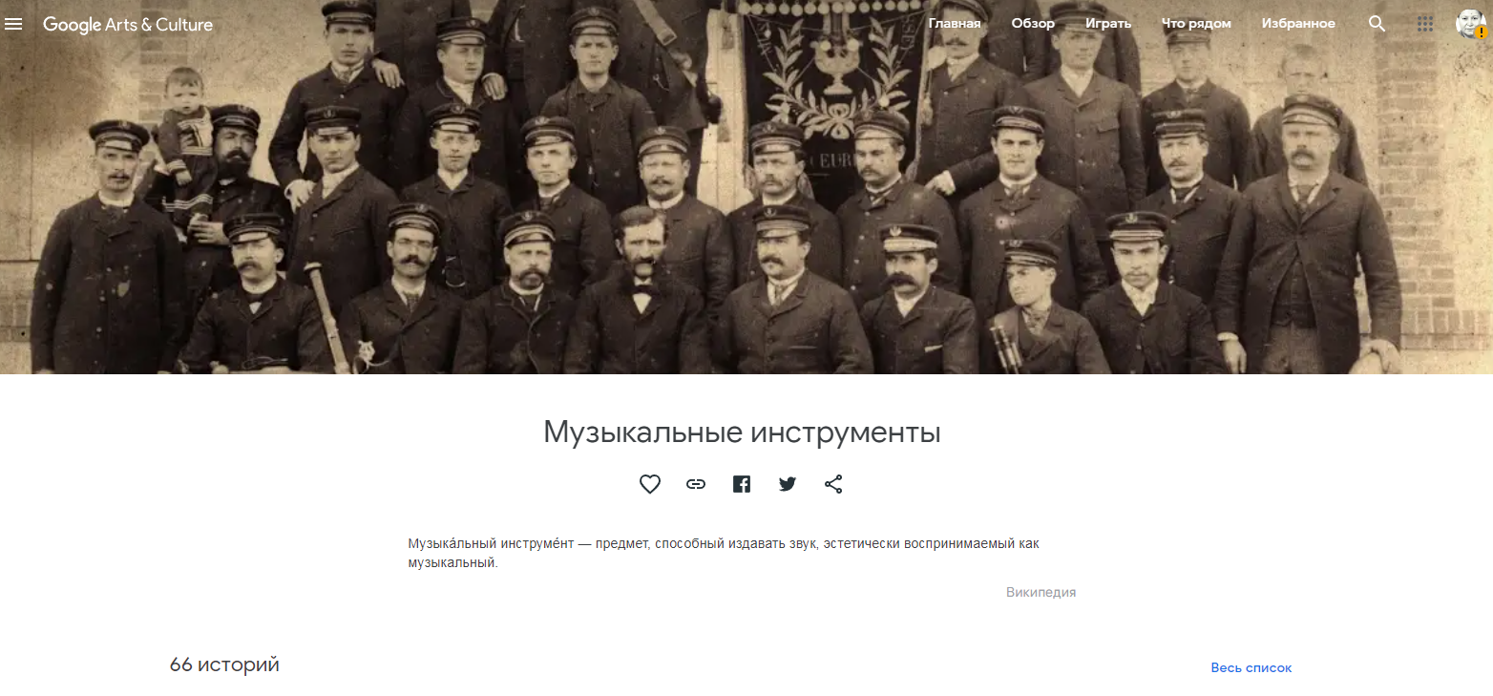
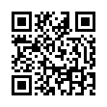
https://g.co/arts/z1PfjEnRiUmrhm5cA

Slide 9
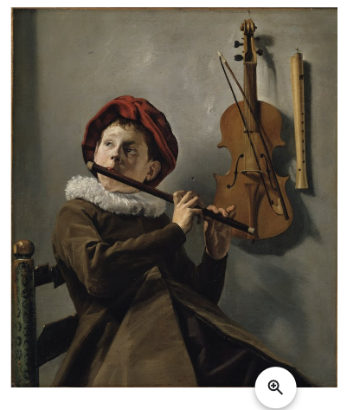
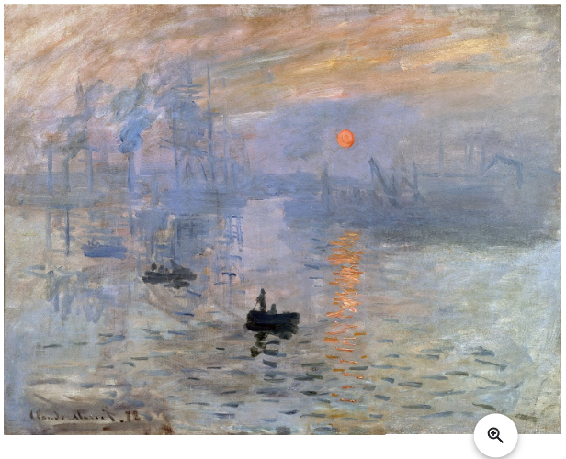
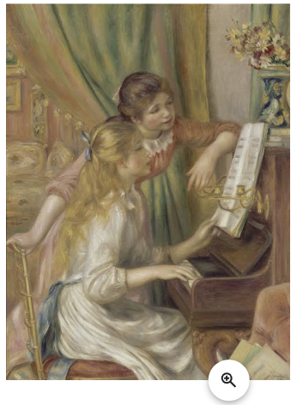
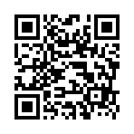
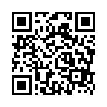
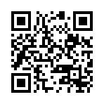
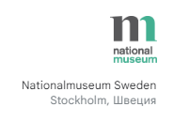
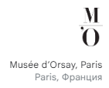
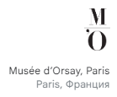
Boy playing the Flute
Юдит Лейстер, 1630
https://g.co/arts/JaczXBmWDJ84dEBo6
Impression, Soleil Levant
(Rising Sun), 1872
Клод Моне
https://g.co/arts/EYvdnWanUtj4Dvo46
Young Girls at the Piano
Пьер Огюст Ренуар, 1892
https://g.co/arts/mLsLL2nre56SRKoh6

Slide 10
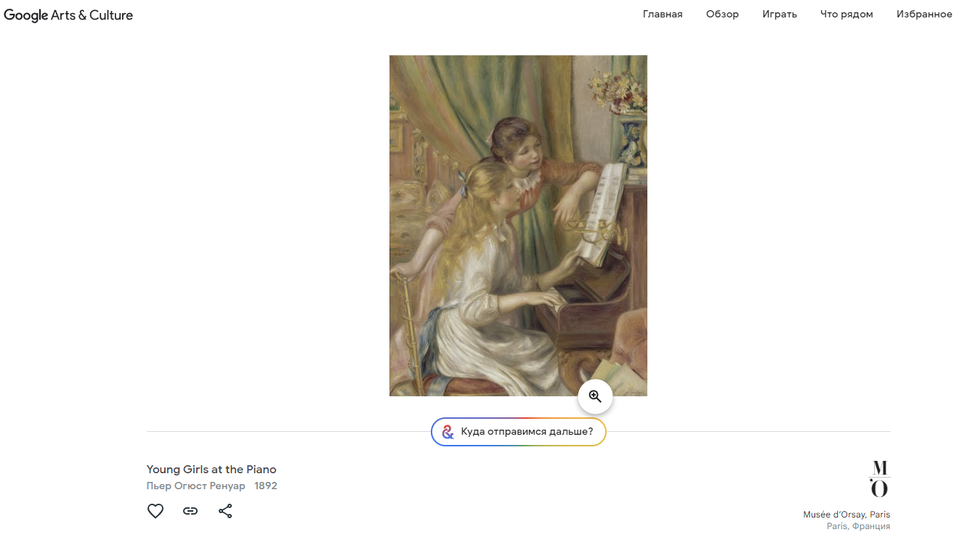
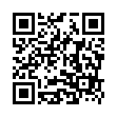
https://g.co/arts/G6mkcXzZeeSAUWVAA

Slide 11
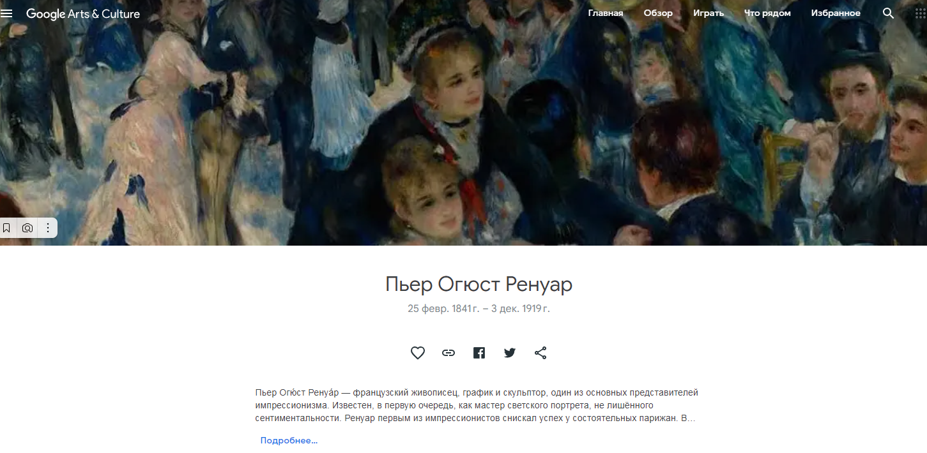
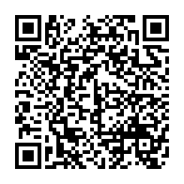
https://artsandculture.google.com/entity/Пьер-Огюст-Ренуар/m06466?categoryid=artist

Slide 12
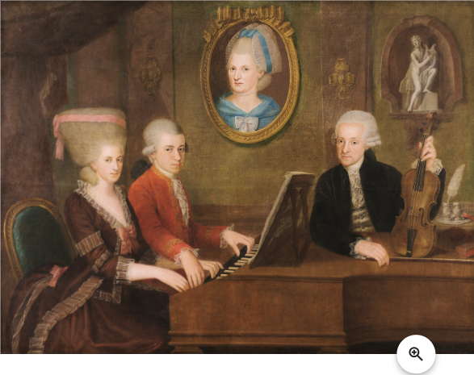
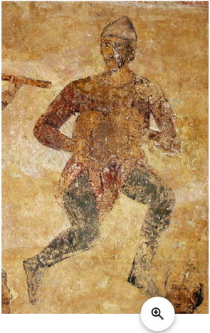
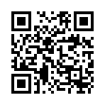
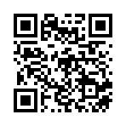
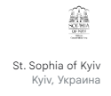
The Mozart Famliy
Johann Nepomuk della Croce1780/1781
https://g.co/arts/hFaSmYzewvWFJdc18
Musicians and acrobats (detail)
Unknown11 th c.
https://g.co/arts/rvfCdJ5h4GXQfvEY9

Slide 13
https://artsandculture.google.com/play

Slide 14
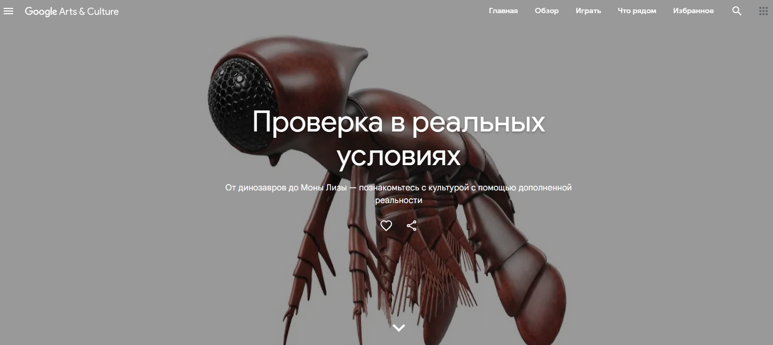
https://artsandculture.google.com/project/ar

Slide 15
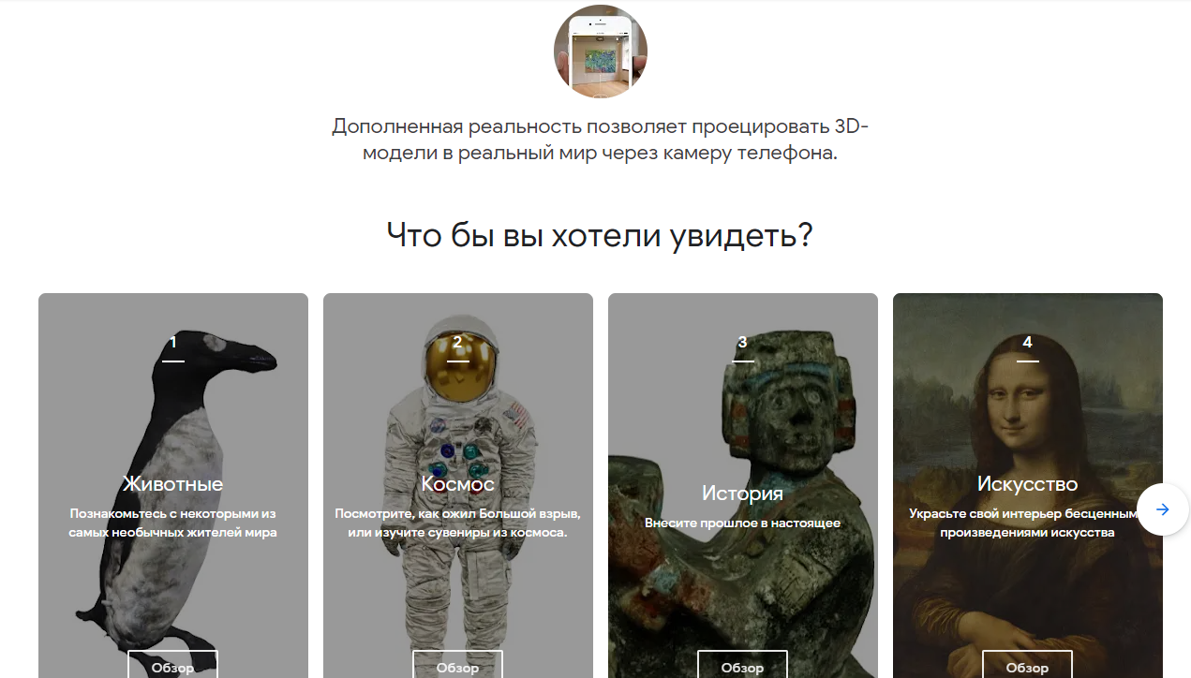

Slide 16
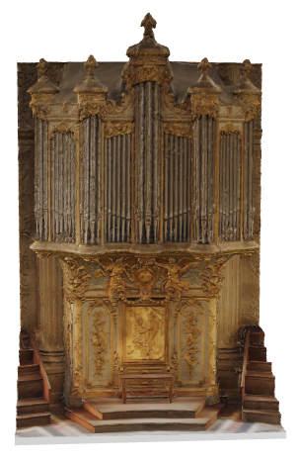
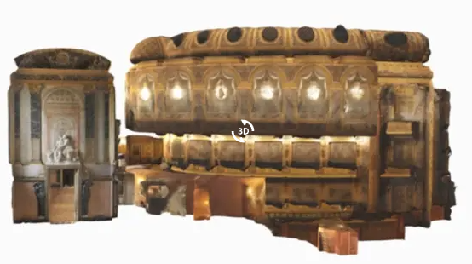
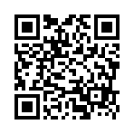
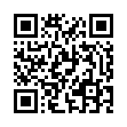
орган
Версальский дворец
https://g.co/arts/4MHYedLQ2oWrZAU58
3D модель Королевской оперы Версальского дворца
https://g.co/arts/szCXPXGrikEFYqKY9

Slide 18
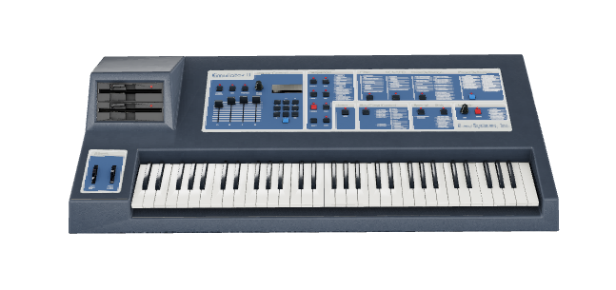
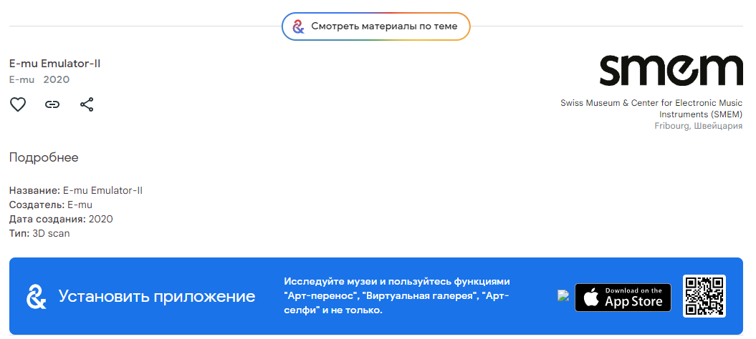
https://artsandculture.google.com/asset/e-mu-emulator-ii-e-mu/7wF2ma2MvjmaqQ

Slide 19
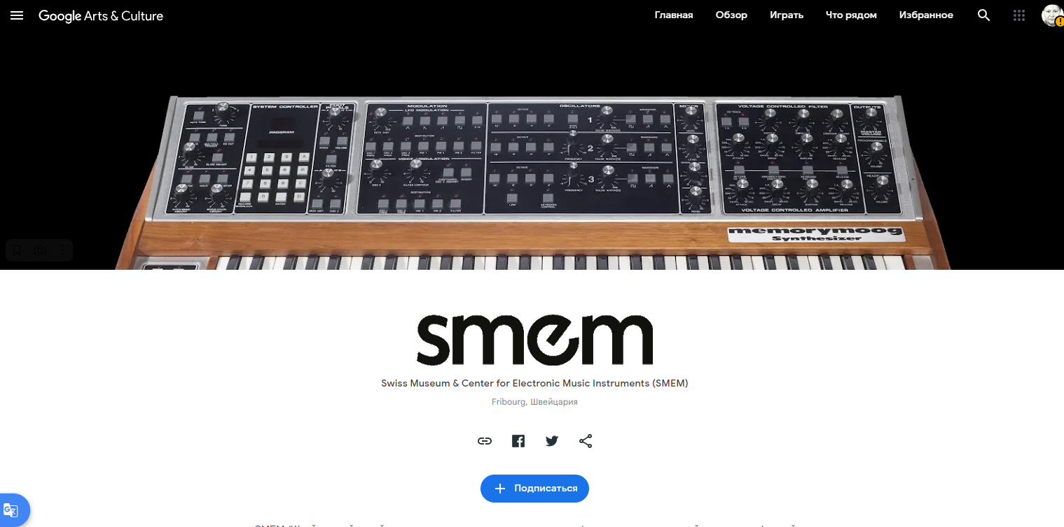
https://artsandculture.google.com/partner/smem

Slide 20
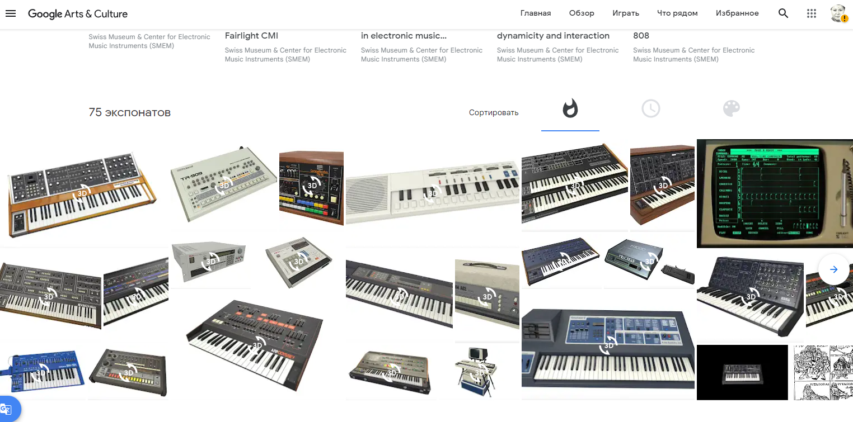

Slide 21
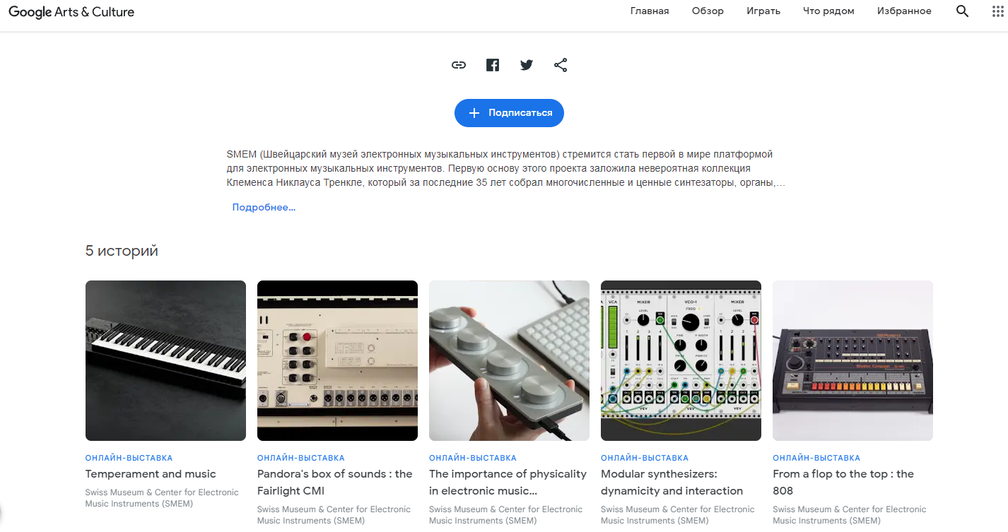

Slide 22
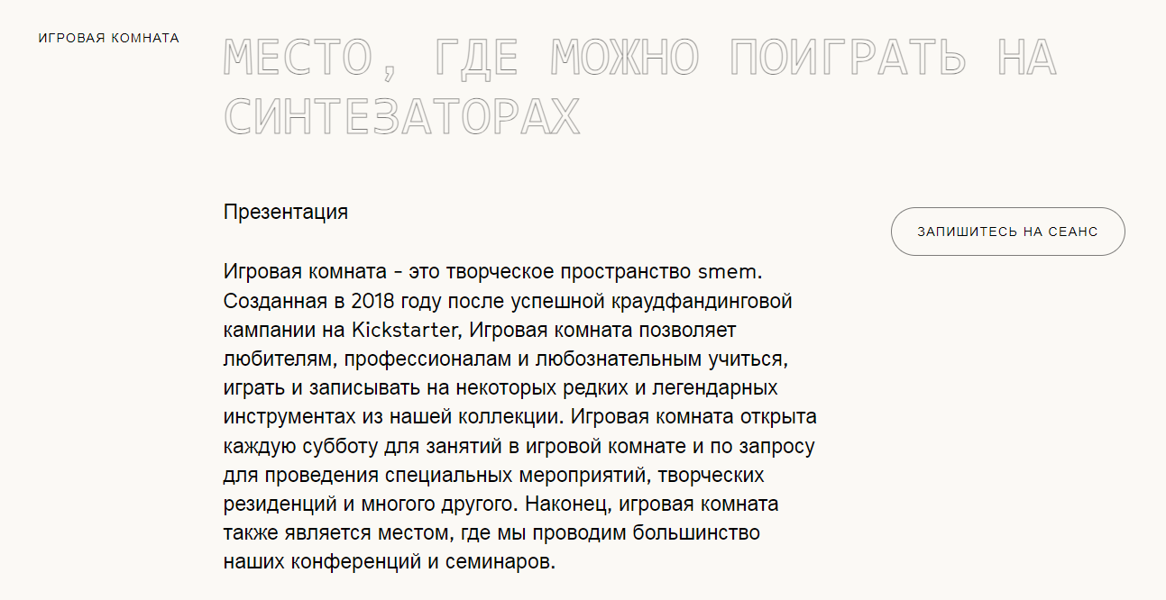

Slide 23
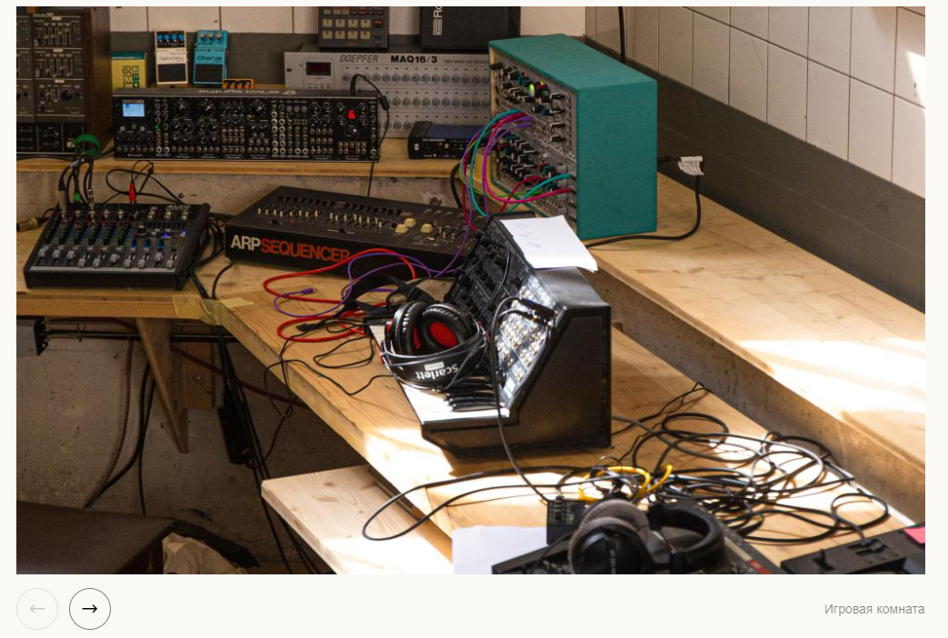

Slide 24
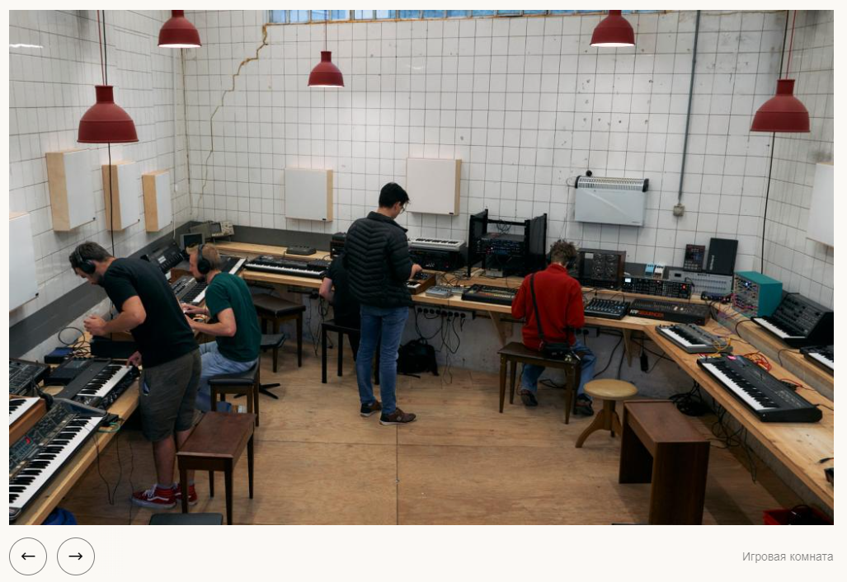

Slide 25
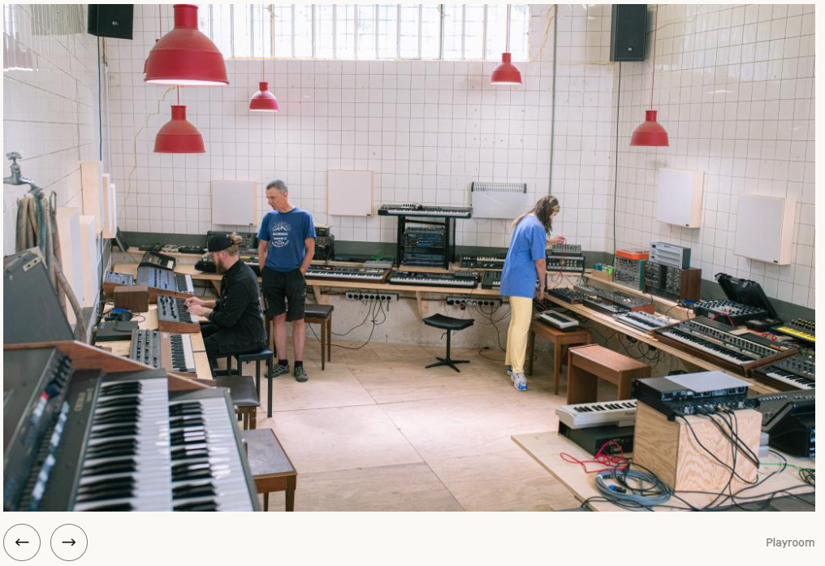

Slide 26
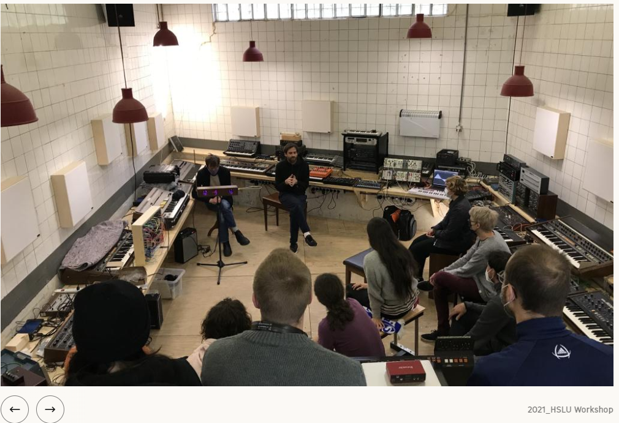

Slide 27
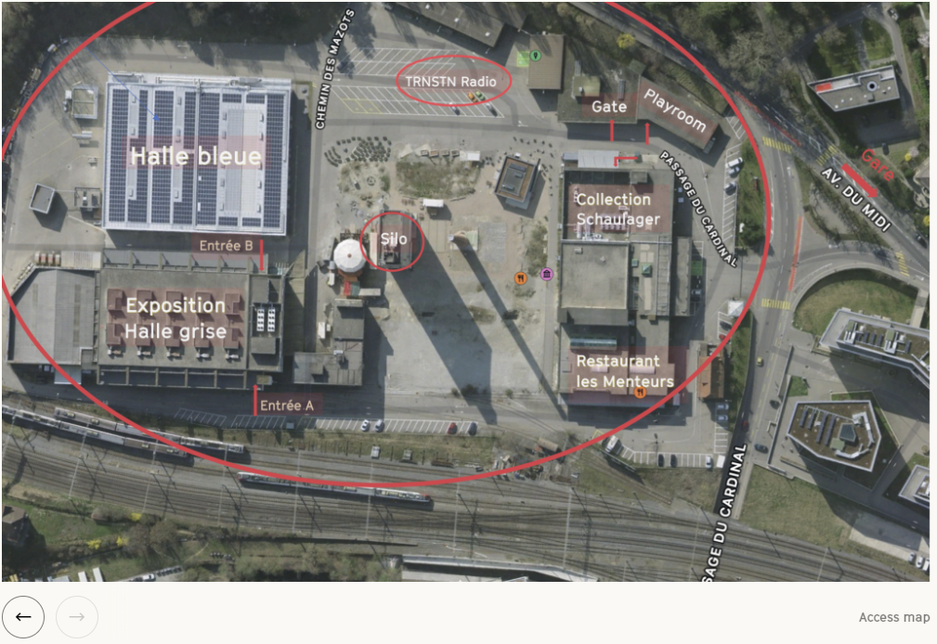

Slide 28
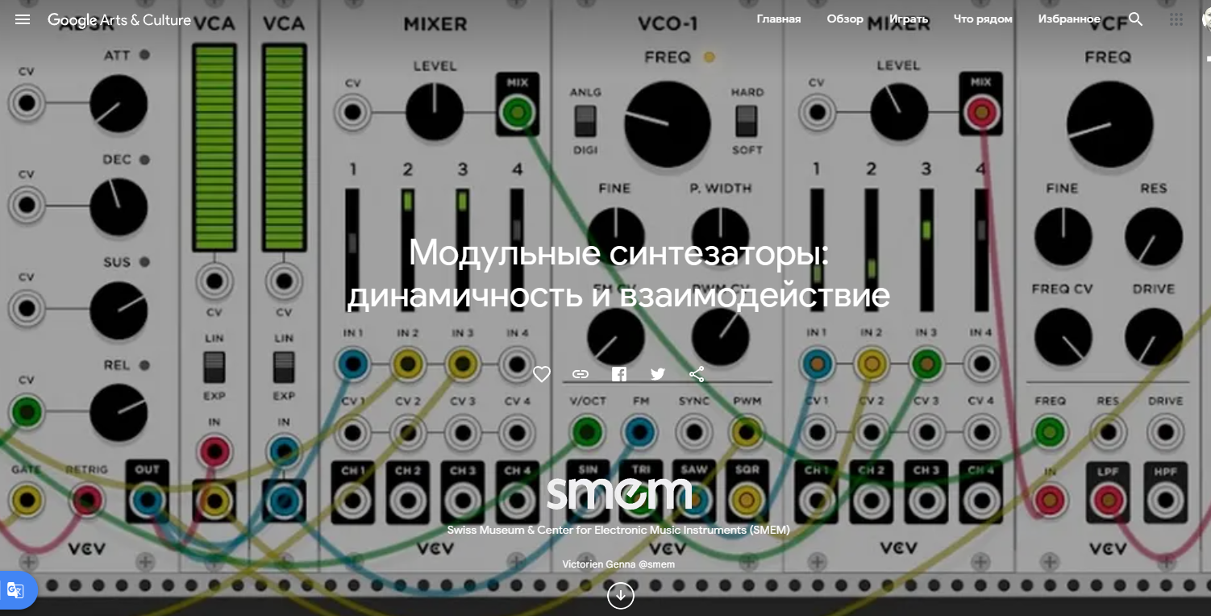

Slide 29
https://artsandculture.google.com/asset/modular-synth/LwEqvfD0ic3iyQ

Slide 31
https://g.co/arts/HkZmF7oSdEyf9CN19

Slide 32
https://g.co/arts/tPz4h8RWoYiPLssh7

Slide 33
Создание музыки в виртуальной реальности: С помощью VR-технологий обучающиеся могут создавать собственные музыкальные композиции и экспериментировать с различными звуками и инструментами в виртуальной среде, что может расширить их творческий потенциал.
https://artsandculture.google.com/story/7AUBadCIL5Tnow

Slide 34
https://g.co/arts/ediQzJEgtZJC8awm6

Slide 35
Откройте для себя Сиднейский оперный театр на 360°
Исследуйте самую знаковую достопримечательность Австралии
https://g.co/arts/pj3ugk4bSQgzt5BF9

Slide 36
https://experiments.withgoogle.com/collection/arts-culture

Slide 37
https://g.co/arts/uoQdpVjDVQ8E7UUu7

Slide 38
https://g.co/arts/xymv8LoiLumMagAX8

Slide 39
https://artsandculture.google.com/experiment/assisted-melody/cAGcgh18Zi7DqQ

Slide 40
Виртуальные инструменты.
https://g.co/arts/uk1Ad8KhXL6v9RiV7

Slide 41
https://artsandculture.google.com/experiment/blob-opera/AAHWrq360NcGbw

Slide 43
https://artsandculture.google.com/play

Slide 44
Дидактические преимущества:
Возможность использования сервиса в качестве инструмента для изучения искусства и культуры.
Развитие критического мышления и навыков анализа у пользователей.
Стимулирование интереса к истории и культурному наследию.
Возможность проведения виртуальных экскурсий и образовательных проектов в условиях ограничений на посещение музеев и выставок.
Выявленные недостатки:
Ограниченное количество экспонатов и музеев по сравнению с традиционными источниками информации.
Отсутствие возможности физического взаимодействия с экспонатами.
Не все музеи и памятники представлены на сервисе, что ограничивает его универсальность.
Сервис может быть менее удобен для использования на мобильных устройствах по сравнению с веб-версией.

Slide 45
Департамент образования и науки города Москвы
Государственное автономное образовательное учреждение
высшего образования г. Москвы
МОСКОВСКИЙ ГОРОДСКОЙ ПЕДАГОГИЧЕСКИЙ УНИВЕРСИТЕТ
Институт цифрового образования
Департамент информатизации образования
Направление подготовки
44.04.01 Педагогическое образование
Профиль подготовки
«Информационные и телекоммуникационные технологии в образовании»
Курс 2
группа ИТТ-221м
Магистрант
Коршунова Людмила Васильевна
korshunovalv830@mgpu.ru
Анализ функциональных и дидактических возможностей онлайн-инструмента
для разработки интерактивного учебного контента

